Slide 1
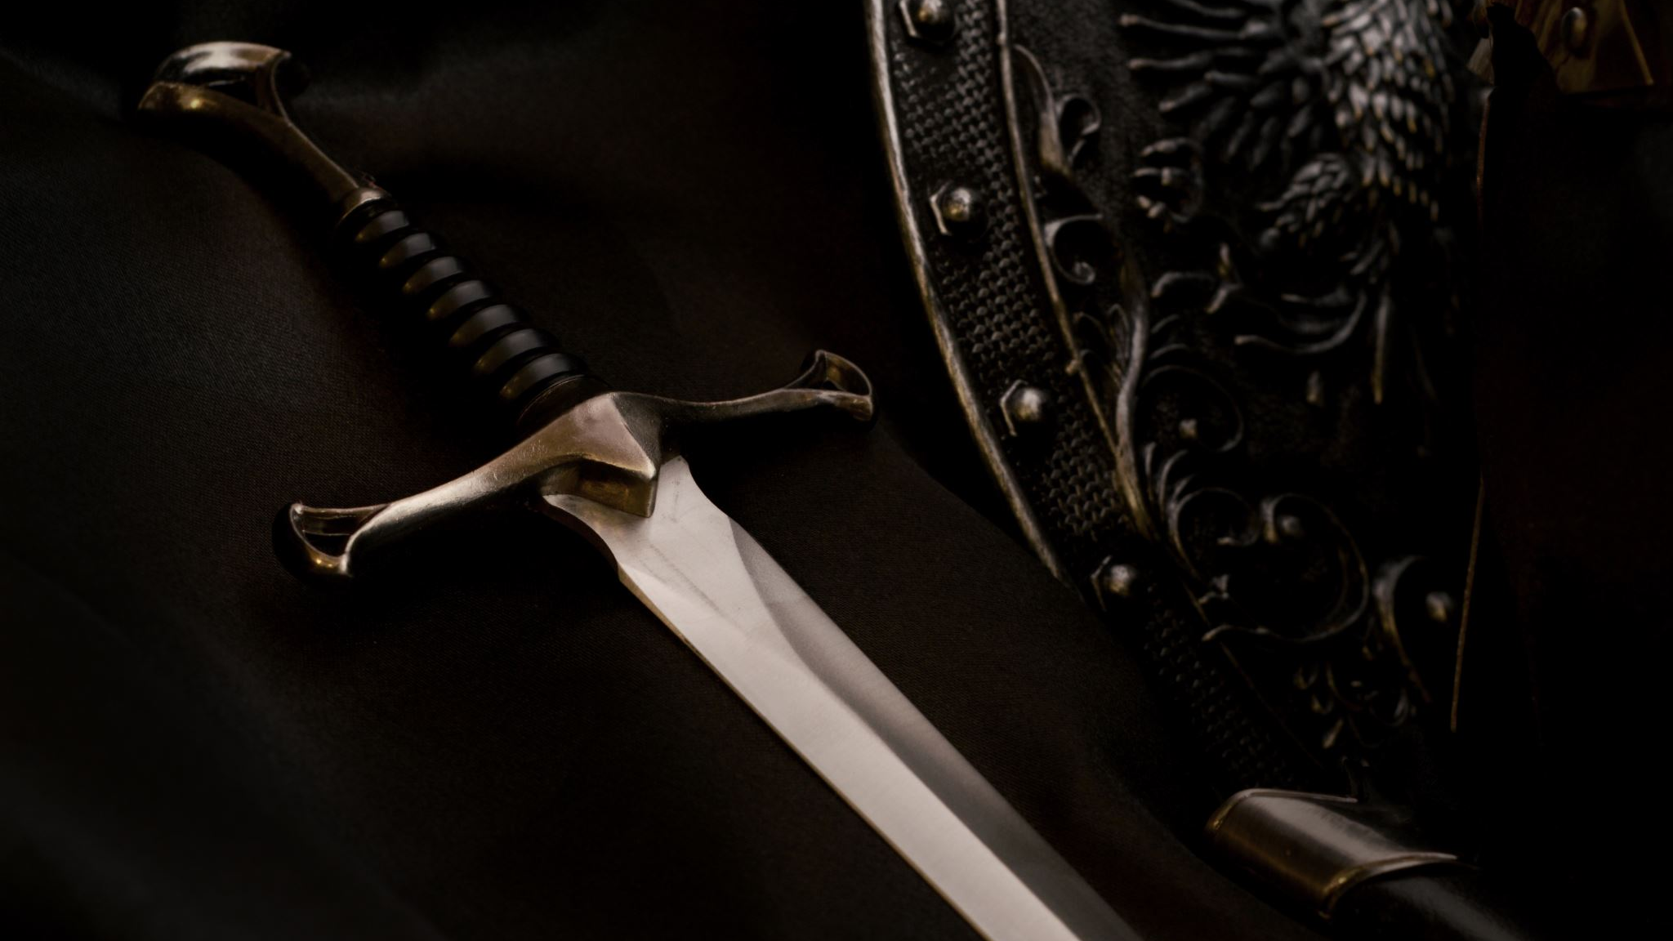
SERIE LOS ATRIBUTOS DE DIOS
LECCION I:
Romanos 1:20

Slide 2
Definición
La palabra atributo, tiene origen latín. Y es una palabra compuesta.
Attributus

Slide 3
Composición de la palabra
Attribuere + ad + tribuere
Participio o nombre
Prefijo
Verbo
Atribuir, asignar
Direccion, proximidad
Distribuir, repartir
Derivado de la palabra tribus

Slide 4
Definiendo…
El atributo es una cualidad, rasgo que se le da algo o alguien. Designa el núcleo de una oración. Ese atributo es la composición que tiene algo o alguien.
Por ejemplo:
  “La niña es simpática” Simatica es el atributo.
  “El cuadrado es filoso” Filoso es un atributo.

Slide 5

Veamos otro ejemplo: La manzana
Es de color rojo
Su interior es claro
Flota en el agua
Su cascara es dura
Es dulce
Su cascara es dura
Es fibroza
Es redonda
Es jugosa
Es del tamaño de una mano
Tiene pepas en el interior

Slide 6
En la manzana ¿Qué cosas no son atributos?
Se puede hacer jugo
Si se plantan las pepas nace un arbol
Existen de distintos tipos
Si el jugo se fermenta se convierte en sidra
Al golpearla se pone café en su interior
Los conejos se comen las manzanas
Es saludable

Slide 7
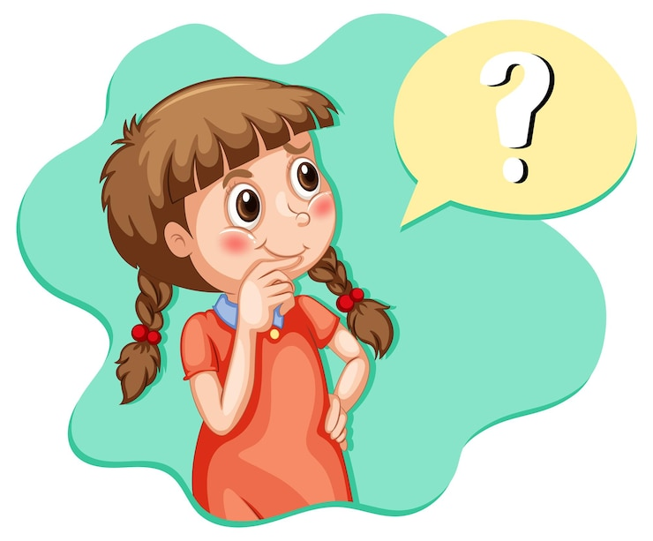
Y entonces. ¿Dios tiene atributos?
¿Por qué es importante saber los atributos de Dios?
De un ejemplo de no conocer los atributos de Dios.
¿Cómo podemos conocer los atributos de Dios?
¿Qué sucede si no conozco los atributos de Dios?

Slide 8
¿que tipos de atributos existen?
Comunicativos
No comunicativos

Slide 9
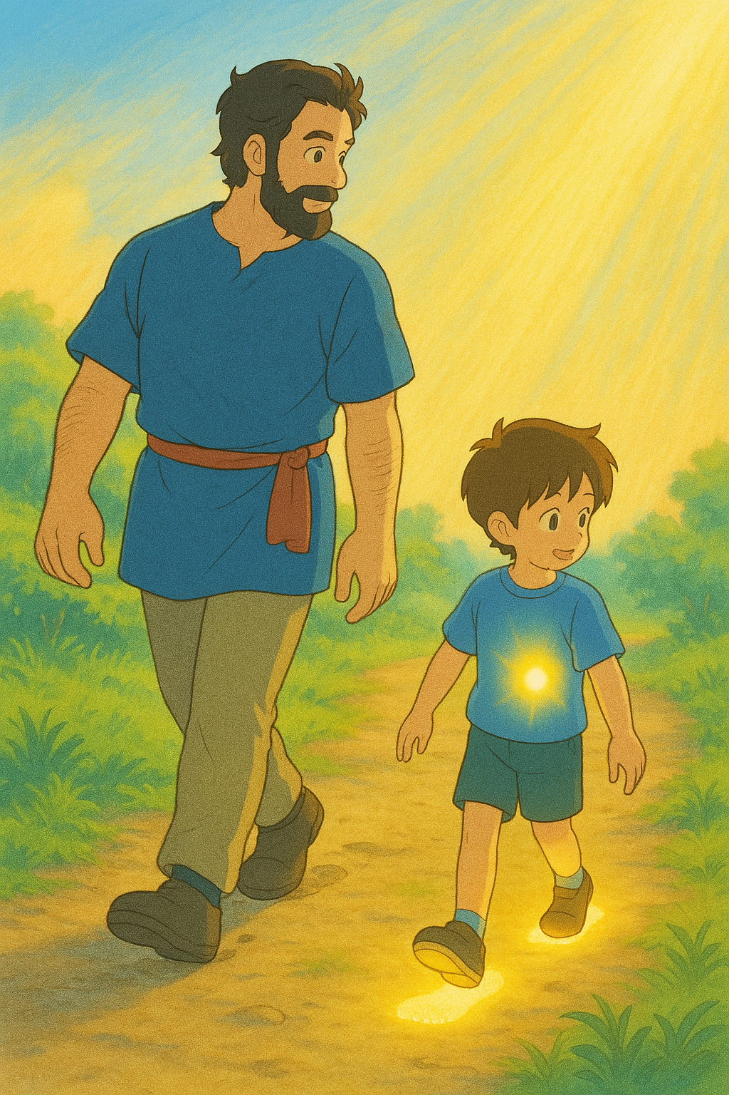

Comparativa
Comunicativos – No, comunicativos.

Slide 10
Genesis 1:26-27
¿Qué quiere decir el texto?
¿Qué quiere decir la palabra imagen?
¿Qué tienen que ver los atributos de los seres humanos y los atributos de Dios?

Slide 11
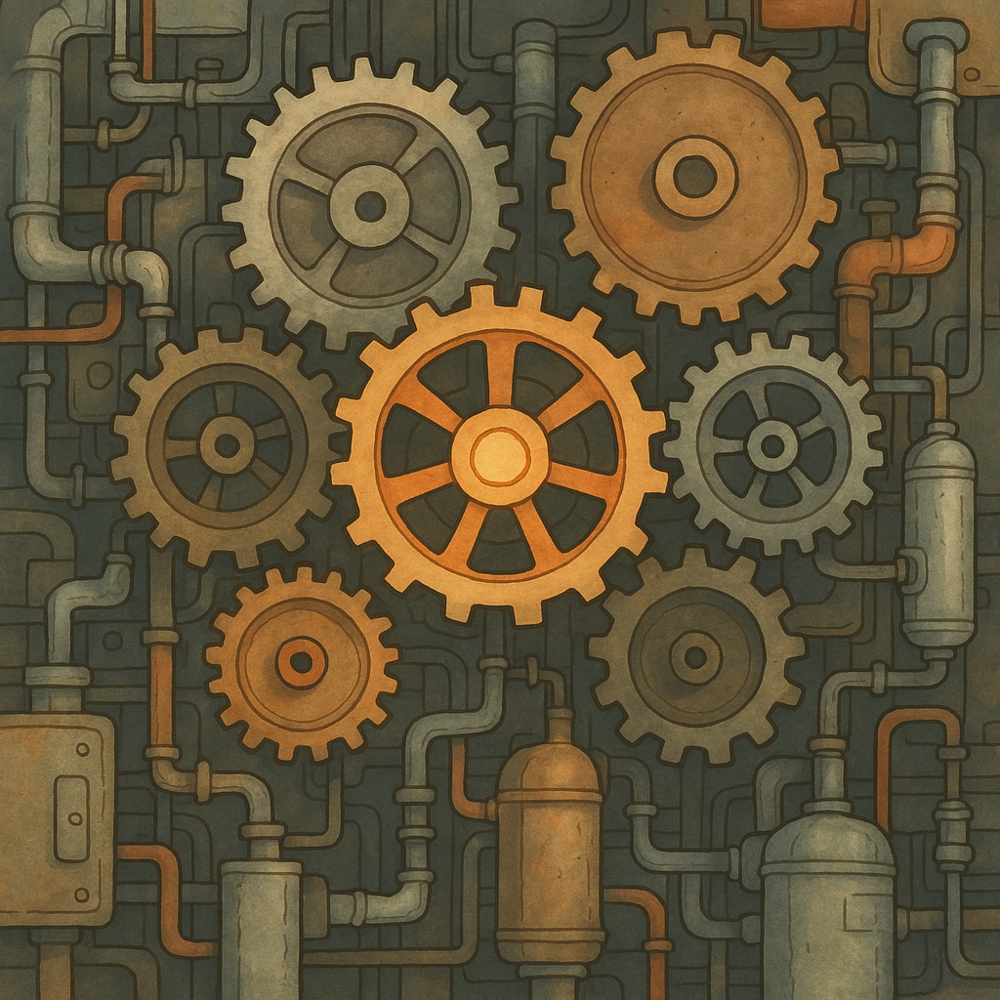
Algunos atributos comunicativos.
Amoroso.
Bondadoso.
Justo.
Veraz.
Misericordioso.
Fidelidad
Paciencia.
Gracia.
Enojo.
Celos
Alegría.
Comunicación.
Relacional.
Compasivo.
Piadoso.
Amable.
Bueno.
Sanador.
Protector.
Refugio.
Moral.

Slide 12

Alguno atributos no comunicativos de Dios
Aseidad de Dios.
Omnipresencia.
Omnipotencia.
Presciencia de Dios.
Supremacía de Dios.
Soberanía de Dios.
Inmutabilidad de Dios.
Santidad de Dios.
Omnipresciencia.
Eternidad de Dios.
Auto existente
Autosuficiente.
Soberano.
Infinito
Inmortal.
Invisible
Creador.
Salvador.
Redentor.

Slide 13
Resumiendo.
¿Qué es un atributo?
¿Por qué es importante entender los atributos de Dios?
De un ejemplo de un atributo de algo.
Con sus palabras, explique la diferencia entre los atributos comunicativos y los no comunicativos.
Mencione los atributos comunicativos que recuerde.
Mencione los atributos no comunicativos que recuerde.

